Slide 1
Università degli Studi di Salerno, Fisciano (SA), Italy http://www.fisica.unisa.it
Analogo meccanico
di una Giunzione Josephson sovrasmorzata
Roberto De Luca rdeluca@unisa.it
Immacolata D’Acunto idacunto@unisa.it
Roberto Capone rcapone@unisa.it
Roma 25 settembre 2015

Slide 2
Una proposta didattica
Perché parlare delle JJ a scuola?
Quando parlarne? A chi?
E’ possibile realizzare qualche esperienza laboratoriale?
Situated learning
Didattica per competenze
Morin «La testa ben fatta»
Quinto anno Licei Scientifici e IT
Indicazioni Nazionali per i Licei e per gli Istituti Tecnici
Corsi CPIA e ITS
Protocolli d’intesa con Dipartimenti e enti di ricerca (Legge 107/2015)
Didattica hands on
SIF 2015
Dip. Fisica UNISA
R. De Luca, I. D’Acunto, R. Capone

Slide 3
SQUID
magnetometri estremamente sensibili usati per misurare campi magnetici poco intensi, sono costituiti da un anello superconduttore contenente una o più giunzioni Josephson.
Magnetoencefalografia
usa la misura proveniente da un array di SQUID per ricavare l'attività di gruppi di neuroni all'interno del cervello
Computer quantistici
Attualmente vi è una notevole attività nel tentativo di usare tali dispositivi come qu-bit di un Computer quantistico

Slide 4
Introdurre la Fisica moderna con modelli macroscopici
Analogia pendolo - giunzione Josephson sovrasmorzata
strategia didattica per introdurre agli studenti della Scuola Secondaria lo studio delle proprietà dei dispositivi a superconduttore.
Verifica qualitativa e quantitativa del modello
Costruzione di exhibit
- Didattica laboratoriale
SIF 2015
Dip. Fisica UNISA
R. De Luca, I. D’Acunto, R. Capone

Slide 5
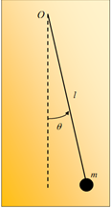
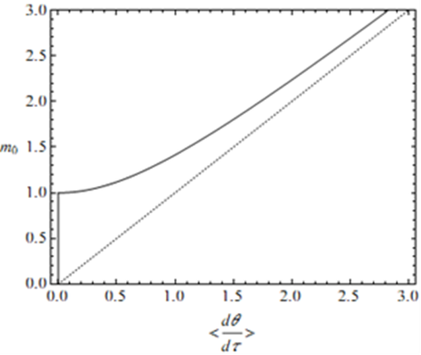
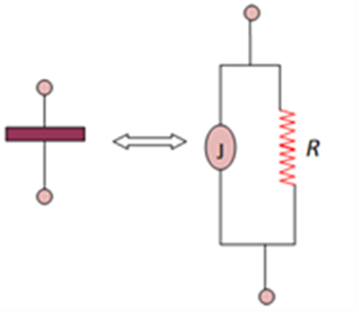
L’Analogia dei modelli
Pendolo smorzato
Josephson Junction sovrasmorzata
$$\frac{dθ}{dτ}+sinθ=m_{0}(τ)$$
$$\frac{dφ}{dτ}+sinφ=i_{B}$$
SIF 2015
Dip. Fisica UNISA
R. De Luca, I. D’Acunto, R. Capone

Slide 6
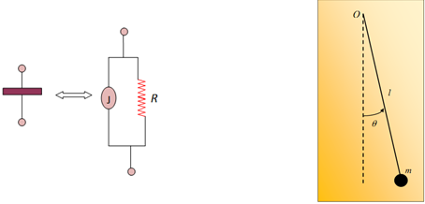
Corrispondenze tra grandezze
Josephson junction | pendolo
Differenza fase φ | Angolo di deflessione θ
Corrente totale attraverso la giunzione I | Momento torcente m 0
Capacità C | Momento di inerzia
conduttanza 1/R | Coefficiente Viscosità η
Josephson current IBsinφ | Spostamento orizzontale del pendolo x = l sinθ
Tensione ai capi della giunzioneV | Velocità angolare
SIF 2015
Dip. Fisica UNISA
R. De Luca, I. D’Acunto, R. Capone

Slide 7
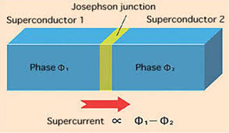
La Giunzione Josephson (JJ)
Nel 1973 -B. D. Josephson riceve il Nobel per la fisica per aver predetto l’effetto Josephson in un device superconduttore (due superconduttori debolmente accoppiati)
La dinanimica della differenza di fase superconduttiva attraverso la JJ è descritta dall’equazione di Josephson[1]:
I è la corrente che fluisce attraverso la JJ (I_{J} corrisponde alla Imax per V=0) ħ=h/2p, V è la ddp fra I due superconduttori
SIF 2015
Dip. Fisica UNISA
R. De Luca, I. D’Acunto, R. Capone

Slide 8
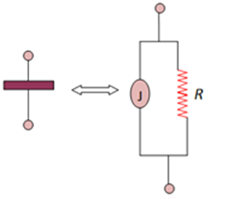
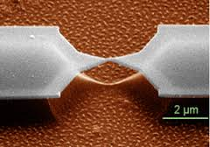
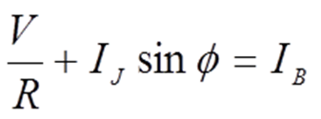
Modello di JJ in parallelo a R
Iniettando una corrente I_{B} nel sistema si ha
(2)
SIF 2015
Dip. Fisica UNISA
R. De Luca, I. D’Acunto, R. Capone

Slide 9
Josephson Junction over-damped
Introducendo le quantità adimensionali
$$i_{B}\text{=}\frac{I_{B}}{I_{J}} ; τ=\frac{2πRI_{J}}{φ_{0}}t$$
la (2) ci dà l’equazione:
$$\frac{dφ}{dτ}+sinφ=i_{B}$$
che è l’analogo di…
SIF 2015
Dip. Fisica UNISA
R. De Luca, I. D’Acunto, R. Capone

Slide 10
Equazione del pendolo sovra smorzato
$$\frac{dθ}{dτ}+sinθ=m_{0}(τ)$$
SIF 2015
Dip. Fisica UNISA
R. De Luca, I. D’Acunto, R. Capone

Slide 11
Momento forzante costante
per si hanno due soluzioni
la stabile
L’instabile
SIF 2015
Dip. Fisica UNISA
R. De Luca, I. D’Acunto, R. Capone

Slide 12
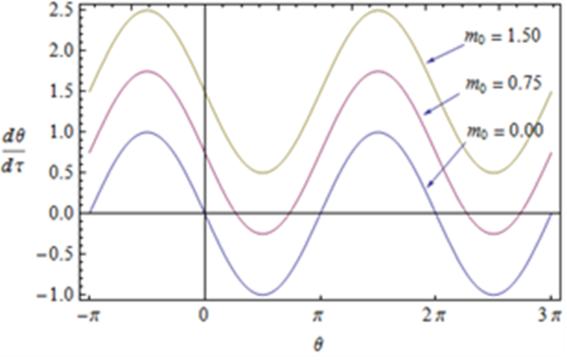
Momento forzante costante
A il regime di stabilità varia
per
abbiamo una soluzione “half-stable”: il pendolo oscilla intorno ad O finchè non viene perturbato
SIF 2015
Dip. Fisica UNISA
R. De Luca, I. D’Acunto, R. Capone

Slide 13
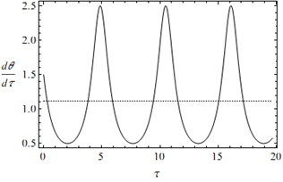
Momento forzante costante
per
La funzione cresce monotonicamente
( è sempre positiva)
dipendenza della frequenza angolare dal tempo di un pendolo sovra smorzato sottoposto a momento costante m₀=1.50
SIF 2015
Dip. Fisica UNISA
R. De Luca, I. D’Acunto, R. Capone

Slide 14
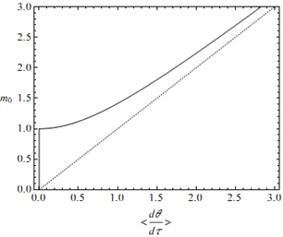
Pendolo in equilibrio statico
Notiamo che
La curva ha l’asintoto obliquo
$m_{0}=\left\langle \frac{dθ}{dτ}\right\rangle$
Per grandi valori di m₀ il momento predomina rispetto al termine non lineare
SIF 2015
Dip. Fisica UNISA
R. De Luca, I. D’Acunto, R. Capone

Slide 15
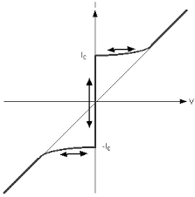
Lo stesso avviene in una JJ!
iB <1 la giunzione è nello stato superconduttivo (zero V), massima corrente di tunneling.
Non fluisce corrente nel ramo resistivo del modello RSJ.
la curva crolla verticalmente a zero.
iB > 1, il ramo resistivo è attivato ed attraverso la giunzione vi è una tensione non nulla
Tipica caratteristica corrente tensione
di una giunzione Josephson
SIF 2015
Dip. Fisica UNISA
R. De Luca, I. D’Acunto, R. Capone

Slide 16
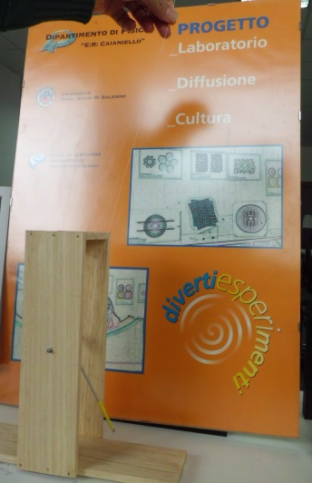
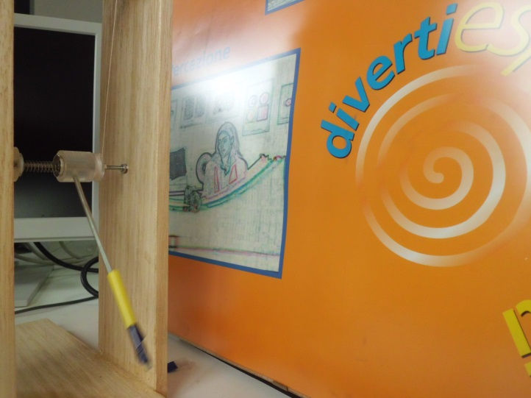
Sviluppi: verifica del modello tramite exhibit

Slide 17
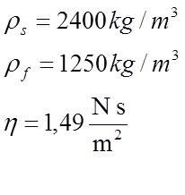
Schema modello sperimentale
Mezzo = glicerina
M
L
θ
Sfera di Alluminio
Momento esterno applicato misurabile
mg

Slide 18
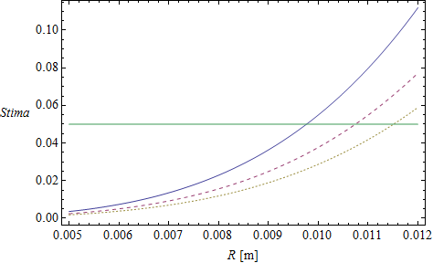
Stima delle condizioni sperimentali di funzionamento dell’analogia proposta
Sfera di Alluminio in glicerina

Slide 19
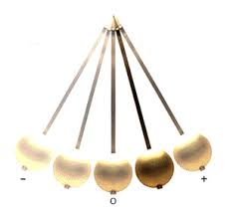
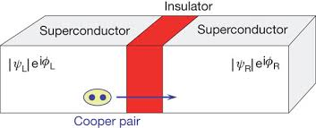
Conclusioni
Abbiamo analizzato alcune proprietà di una JJ in regime di sovrasmorzamento attraverso un analogo meccanico: un pendolo in un mezzo viscoso
essendo le proprietà meccaniche del pendolo familiari agli studenti e facilmente osservabili, attraverso anche la costruzione di modelli concreti, essi possono derivare comportamenti microscopici di natura quantistica per analogia.
SIF 2015
Dip. Fisica UNISA
R. De Luca, I. D’Acunto, R. Capone

Slide 20
Riferimenti bibliografici
R De Luca, A Giordano and I D'Acunto
Mechanical analog of an over-damped Josephson junction European Journal of Physics, Volume 36, Number 5 2015
B. D. Josephson, "Possible new effects in superconductive tunnelling," Phys. Lett. 1, 251 (1963).
A. Barone and G. Paternò, Physics and applications of the Josephson Effect (New York, Wiley, 1982).
D. B. Sullivan and J. E. Zimmerman, Am. J. Phys. 39, 1504 (1971).
Edgar Morin, La testa ben fatta. Riforma dell'insegnamento e riforma del pensiero Milano, Raffaello Cortina Editore, 2000
Acknowledgements
The authors would like to thank O. Faella and A. Saggese for useful discussions.
SIF 2015
Dip. Fisica UNISA
R. De Luca, I. D’Acunto, R. Capone

Slide 21
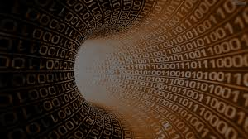
Per una scienza “multidimensionale»: superare la frammentazione delle conoscenze per privilegiare la loro interconnessione
«E’ meglio una testa ben fatta che una testa ben piena»
Montaigne
Grazie

